Slide 1
Master Génie Logiciel (GL)
Réseaux avancés
Programmation réseau en Java :
Sockets TCP & UDP
Badr Benmammar
badr.benmammar@gmail.com

Slide 2
Plan
Définition
Modes de communication
Implémentation des Sockets TCP en Java
Socket de connexion et Socket de communication
Transmission de chaînes de caractères avec les sockets
PrintWriter et BufferedReader
DataOutputStream et DataInputStream
Transmission d’objet avec les sockets TCP
ObjectOutputStream et ObjectInputStream

Slide 3
Définition des sockets
Définition : un socket est un point d’accès aux couches (TCP/UDP).
Les sockets sont mis au point par l’université de Berkeley (University of California) en 1986.
Utilisant le langage C, mais depuis les sockets ont été implémentées dans de nombreux langages.
Implémentation de Sun pour Java

Slide 4
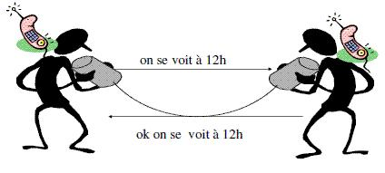
Modes de communication
Mode connecté (utilisant le protocole TCP). Dans ce mode de communication, une connexion durable est établie entre les deux processus, de telle façon que l’adresse de destination n’est pas nécessaire à chaque envoi de données (comparable à une communication téléphonique).
Communication synchrone
On se voit à 12h
OK on se voit à 12h

Slide 5
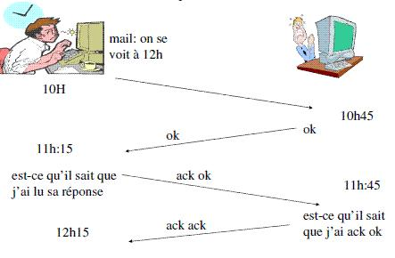
Modes de communication
Mode non connecté (utilisant le protocole UDP). Ce mode nécessite l’adresse de destination à chaque envoi, et aucun accusé de réception n’est donné (analogue à une communication par courrier).
Mail : on se voit à 12h
10h
11h 45
J’ai un empêchement
12h 15
Communication asynchrone

Slide 6
Implémentation des Sockets
TCP en Java

Slide 7
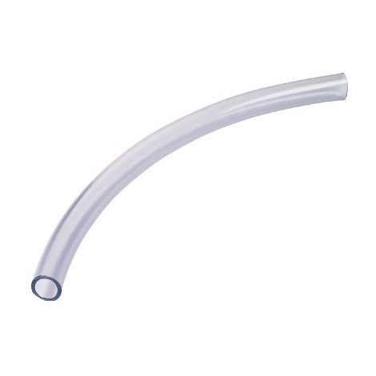
Communication par les sockets TCP
Client
Serveur
Ports
Couche TCP
Couche TCP
[IP source,
Port source]
[IP destination,
Port destination]
Canal bidirectionnel
et fiable de communication

Slide 8
Communication par les sockets TCP
ServerSocket a = new ServerSocket(7777);
a
Client
Serveur
Ports
Socket de connexion
Couche TCP
Couche TCP
[IP source,
Port source]
[IP destination,
Port destination]
Canal bidirectionnel
et fiable de communication

Slide 9
Communication par les sockets TCP
ServerSocket a = new ServerSocket(7777);
a
Client
Serveur
Ports
Socket de connexion
Couche TCP
Couche TCP
[IP source,
Port source]
[IP destination,
Port destination]
Envoyer et recevoir les données : socket de communication
Canal bidirectionnel
et fiable de communication
b
Socket b = a.accept();

Slide 10
Communication par les sockets TCP
ServerSocket a = new ServerSocket(7777);
a
Client
Serveur
Ports
Socket de connexion
Couche TCP
Couche TCP
[IP source,
Port source]
[IP destination,
Port destination]
Envoyer et recevoir les données : socket de communication
Envoyer et recevoir les données : socket de communication
Canal bidirectionnel
et fiable de communication
Socket c = new Socket ("localhost", 7777);
c
b
Socket b = a.accept();

Slide 11
Communication par les sockets TCP
a
Serveur
ServerSocket a = new ServerSocket(7777);
Socket de connexion
Client
Socket c = new Socket ("localhost", 7777);
Socket b = a.accept();
Socket de communication
Socket de communication
b
c

Slide 12
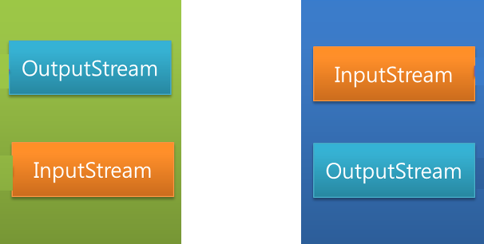
Communication par les sockets TCP
a
Serveur
ServerSocket a = new ServerSocket(7777);
Socket de connexion
Client
Socket c = new Socket ("localhost", 7777);
Socket b = a.accept();
Socket de communication
Socket de communication
b
c

Slide 13
InputStream && OutputStream
c.getOutputStream()
b.getInputStream()
c.getInputStream()
b.getOutputStream()
c : Socket de communication
Client
b : Socket de communication
Serveur
Connexion = tuyau entre 2 applications distantes
Un socket est un des deux bouts du tuyau

Slide 14
Côté du serveur
Le serveur utilisera deux types de sockets.
Le premier, appelé socket de connexion sert à attendre un client.
En Java, créer un socket de connexion peut se faire simplement en instanciant un objet de la classe ServerSocket du package java.net.
ServerSocket a = new ServerSocket (7777);
4 constructeurs pour ServerSocket.
Le second, appelé socket de communication sert à dialoguer avec le client.
Une fois le socket de connexion créé, il suffit de lui demander d’attendre un client et de récupérer le socket de communication qui permettra de dialoguer avec le client. C’est l’objet retourné par la méthode bloquante accept().
Socket b = a.accept();
On peut ensuite communiquer avec le client en utilisant les flux d’entrée et de sortie associés au socket.

Slide 15
Côté du client
Contrairement au serveur, le client n’utilise qu’un seul socket : le socket de communication.
Connexion au serveur et obtention d’un socket de communication.
Socket c = new Socket ("localhost", 7777);
Le constructeur Socket est une méthode bloquante coté client.
On peut ensuite communiquer avec le serveur en utilisant les flux d’entrée et de sortie associés au socket.

Slide 16
Quelques méthodes de ServerSocket
accept() : attend une connexion d’une machine cliente.
close() : ferme le ServerSocket et toutes les sockets en cours obtenus par sa méthode accept.
isClosed() : indique si le socket est fermé.
ServerSocket (int Port, int backlog) : crée un objet ServerSocket sur ce numéro de port avec une queue d’attente de connexion de taille spécifiée par l’entier backlog.
Les demandes de connections, quand la queue est pleine, sont rejetées et provoque une exception du coté du client.
Par défaut, la taille est 50.

Slide 17
Class Socket
9 constructeurs, parmi eux:
Socket (String host, int port)
Socket (InetAddress address, int port)
Socket() → à voir avec les méthodes bind et connect.
Quelques méthodes :
getLocalPort() : retourne le numéro de port local.
getPort() : retourne le numéro de port distant (celui du serveur).
getInetAddress() : retourne l’adresse du serveur.
getOutputStream() : retourne un flux de sortie OutputStream pour le socket.
getInputStream() : retourne un flux d’entrée InputStream pour le socket.

Slide 18
Méthode getInetAddress()
InetAddress getInetAddress() : retourne l’adresse du serveur.
InetAddress est sous la forme nom de la machine/adresse IP de la machine

Slide 19
Méthode getInetAddress()
InetAddress getInetAddress() : retourne l’adresse du serveur.
InetAddress est sous la forme nom de la machine/adresse IP de la machine
Quelques méthodes :
getByName (String host) : retourne l’objet InetAddress en fonction du nome passé comme paramètre.
public static InetAddress getByName (String host) throws UnknownHostException
InetAddress.getByName("localhost") → localhost/127.0.0.1

Slide 20
Méthode getInetAddress()
InetAddress getInetAddress() : retourne l’adresse du serveur.
InetAddress est sous la forme nom de la machine/adresse IP de la machine
Quelques méthodes :
getByName (String host) : retourne l’objet InetAddress en fonction du nome passé comme paramètre.
public static InetAddress getByName (String host) throws UnknownHostException
InetAddress.getByName("localhost") → localhost/127.0.0.1
getHostName() : permet de retourner sous forme de chaîne de caractères le nom d’hôte mémorisé dans l’objet de type InetAddress.
getHostAddress() : permet de retourner sous forme de chaîne de caractères l’adresse IP mémorisée dans l’objet de type InetAddress.

Slide 21
Exemple avec InetAddress : DNS
Objectif : trouver l’adresse IP correspondant à un nom de machine passé comme argument → faire des recherches DNS (Domain Name System).
import java.net.* ;
public class ResoudreNom{
public static void main(String[ ] args){
InetAddress adresse ;
try{
adresse =InetAddress.getByName("localhost");
System.out.println(adresse) ;
System.out.println(adresse.getHostName());
System.out.println(adresse.getHostAddress());
}catch(UnknownHostException e) { }
}
}
Exécution :
localhost/127.0.0.1
localhost
127.0.0.1

Slide 22
Exemple avec InetAddress : DNS
Objectif : trouver l’adresse IP correspondant à un nom de machine passé comme argument → faire des recherches DNS (Domain Name System).
import java.net.* ;
public class ResoudreNom{
public static void main(String[ ] args){
InetAddress adresse ;
try{
adresse =InetAddress.getByName("localhost");
System.out.println(adresse) ;
System.out.println(adresse.getHostName());
System.out.println(adresse.getHostAddress());
adresse=InetAddress.getByName("www.google.com");
System.out.println(adresse) ;
System.out.println(adresse.getHostName());
System.out.println(adresse.getHostAddress()) ;
}catch(UnknownHostException e) { }
}
}
Exécution :
localhost/127.0.0.1
localhost
127.0.0.1
www.google.com/142.251.37.164
www.google.com
142.251.37.164

Slide 23
Exemple avec InetAddress : DNS
Objectif : trouver l’adresse IP correspondant à un nom de machine passé comme argument → faire des recherches DNS (Domain Name System).
import java.net.* ;
public class ResoudreNom{
public static void main(String[ ] args){
try{
System.out.println(InetAddress.getByName("www.google.com").getHostAddress()) ;
}catch(UnknownHostException e) { }
}
}
www.google.com/142.251.37.164

Slide 24
Exemple de communication par les sockets
Une boucle :
Le client envoie un message au serveur.
Le serveur confirme la réception et demande le mot suivant.
Pour se déconnecter, le client envoie le mot « non ».
bonjour
recu :bonjour
suivant ?
Client
Serveur

Slide 25
Exemple de communication par les sockets
Client
Serveur
Les flots selon l’application
sockOut.println(message)
msg= sockIn.readLine()
System.out.println("recu :"+msg)
sockOut.println("suivant ? ")
String recu = sockIn.readLine()
System.out.println("serveur -> client :" + recu)
readLine bloque en attente de println.

Slide 26
Exemple de communication par les sockets
sockOut = new PrintWriter(sock.getOutputStream(), true) pour émission //forcer l’écriture
sockIn = new BufferedReader(new InputStreamReader(sock.getInputStream())) pour réception
sockOut = new PrintWriter(sock.getOutputStream(), true) pour émission //forcer l’écriture
sockIn = new BufferedReader(new InputStreamReader(sock.getInputStream())) pour réception
Client
Serveur
Les flots selon l’application
sockOut.println(message)
msg= sockIn.readLine()
System.out.println("recu :"+msg)
sockOut.println("suivant ? ")
String recu = sockIn.readLine()
System.out.println("serveur -> client :" + recu)
readLine bloque en attente de println.

Slide 27


Paramètre true dans PrintWriter
sockOut = new PrintWriter(sock.getOutputStream(), true);
Forcer l’écriture du contenu du tampon sur le OutputStream
Client
Serveur
sockOut.println ("A");
Tampon Emission
Tampon Réception
Canal TCP
Socket de communication
Serveur
Socket de communication
Client

Slide 28
Serveur
import java.net.*;
import java.io.*;
class ServerEcho {
public static void main(String args[]) {
ServerSocket server = null;
try {
server = new ServerSocket(7777); // socket de connexion
while (true) {
Socket sock = server.accept(); // en attente pour la connexion d’un client
} //fin while (true)
} catch (IOException e) {
try {server.close();}
catch (IOException e2) {}
} // fin premier catch
}// fin main
} // fin classe
Code du serveur

Slide 29
import java.io.*;
import java.net.*;
import java.util.Scanner;
public class ClientEcho {
public static void main(String[] args) throws IOException {
Socket sock = null;
PrintWriter sockOut = null;
BufferedReader sockIn = null;
try {sock = new Socket("localhost", 7777); // le socket de communication.
} catch (UnknownHostException e) {
System.err.println("host non atteignable : localhost");
System.exit(1);
} catch (IOException e) {
System.err.println("connection impossible avec : localhost");
System.exit(1);
}
sock.close();
}}
Code du client

Slide 30
import java.io.*;
import java.net.*;
import java.util.Scanner;
public class ClientEcho {
public static void main(String[] args) throws IOException {
Socket sock = null;
PrintWriter sockOut = null;
BufferedReader sockIn = null;
try {sock = new Socket("localhost", 7777);
sockOut = new PrintWriter(sock.getOutputStream(), true); //forcer l’écriture
sockIn = new BufferedReader(new InputStreamReader(sock.getInputStream()));
} catch (UnknownHostException e) {
System.err.println("host non atteignable : localhost");
System.exit(1);
} catch (IOException e) {
System.err.println("connection impossible avec : localhost");
System.exit(1);
}
sockOut.close();
sockIn.close();
sock.close();
}}
Code du client

Slide 31
Serveur
import java.net.*;
import java.io.*;
class ServerEcho {
public static void main(String args[]) {
ServerSocket server = null;
try {
server = new ServerSocket(7777);
while (true) {
Socket sock = server.accept();
System.out.println("connecte"); // confirmer la connexion
PrintWriter sockOut = new PrintWriter(sock.getOutputStream(), true);
BufferedReader sockIn = new BufferedReader(new InputStreamReader(sock.getInputStream()));
} //fin while (true)
} catch (IOException e) {
try {server.close();}
catch (IOException e2) {}
} // fin premier catch
}// fin main
} // fin classe
Code du serveur

Slide 32
import java.io.*;
import java.net.*;
import java.util.Scanner;
public class ClientEcho {
public static void main(String[] args) throws IOException {
Socket sock = null;
PrintWriter sockOut = null;
BufferedReader sockIn = null;
try {sock = new Socket("localhost", 7777);
sockOut = new PrintWriter(sock.getOutputStream(), true);
sockIn = new BufferedReader(new InputStreamReader(sock.getInputStream()));
} catch (UnknownHostException e) {
System.err.println("host non atteignable : localhost");
System.exit(1);
} catch (IOException e) {
System.err.println("connection impossible avec : localhost");
System.exit(1);
}
System.out.println("tapez non pour terminer");
Scanner scan = new Scanner(System.in);
String message = scan.next().toLowerCase();
while (! message.equals("non")) {
sockOut.println(message);
String recu = sockIn.readLine();
System.out.println("serveur -> client :" + recu);
message = scan.next().toLowerCase();
}
sockOut.close();
sockIn.close();
sock.close();
}}
Code complet du client
Envoyer le message au serveur
Lecture de la réponse du serveur
Afficher la réponse du serveur
Passer au message suivant

Slide 33
Serveur
import java.net.*;
import java.io.*;
class ServerEcho {
public static void main(String args[]) {
ServerSocket server = null;
try {
server = new ServerSocket(7777);
while (true) {
Socket sock = server.accept();
System.out.println("connecte");
PrintWriter sockOut = new PrintWriter(sock.getOutputStream(), true);
BufferedReader sockIn = new BufferedReader(new InputStreamReader(sock.getInputStream()));
String recu;
while ((recu = sockIn.readLine()) != null) {
System.out.println("recu :"+recu);
sockOut.println("suivant ? ");
} //fin while
sockOut.close();
sockIn.close();
sock.close();
} //fin while (true)
} catch (IOException e) {
try {server.close();}
catch (IOException e2) {}
} // fin premier catch
}// fin main
} // fin classe
Code complet du serveur
Lire le message du client
Afficher le message du client
Envoyer le message "suivant ? " au client

Slide 34

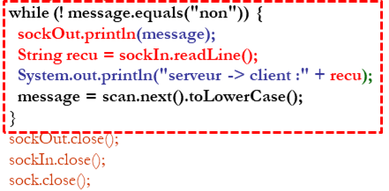
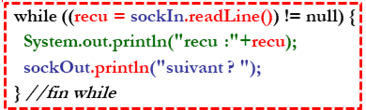
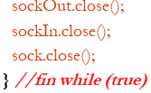

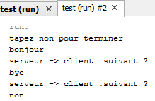

Communication entre le client et le serveur
Client
Serveur

Slide 35
Communication entre le client et le serveur
Client
Serveur
Lorsque BufferedReader.readLine() renvoie null, cela signifie qu’il n’y a plus de données à lire → l’autre extrémité a fermé la connexion

Slide 36
Autre exemple de communication par les sockets
Une boucle :
Le client envoie un entier au serveur.
Le serveur fait la multiplication de cet entier par 5 et demande l’entier suivant.
Pour se déconnecter, le client envoie l’entier « 0 ».
12
Val = 60 (12*5)
Client
suivant ?
Serveur
Il n’y a pas mieux ?
int a = Integer.parseInt (str);
int a= Integer.valueOf(str);

Slide 37

DataOutputStream
Un seul constructeur
DataOutputStream permet d’écrire tous les types primitifs java sur tous les systèmes.
DataOutputStream sockDataOut = null;
try {
sockDataOut = new DataOutputStream(socket.getOutputStream());
sockDataOut.writeByte(6); //écrit le premier octet de l’entier.
sockDataOut.writeChar('c'); //écrit le caractère correspondant aux 2 premiers octets.
sockDataOut.writeBoolean(true); //écrit le booléen sur un octet.
sockDataOut.writeInt(-1234); // écrit l’entier sur 4 octets.
sockDataOut.writeDouble(12.34); // écrit le double sur 8 octets.
sockDataOut.writeUTF("chaîne String"); // écrit le String en l’encodant en UTF-8 modifié.
sockDataOut.flush(); // forcer l’écriture du contenu du tampon sur le flot.
} catch (IOException e) {
}

Slide 38

DataInputStream
Un seul constructeur
DataInputStream permet de lire tous les types primitifs java sur tous les systèmes.
DataInputStream sockDataIn = null;
try {
sockDataIn = new DataInputStream(socket.getInputStream());
byte by = sockDataIn.readByte(); // retourne le prochain octet.
char c = sockDataIn.readChar(); // retourne le prochain caractère.
boolean bo = sockDataIn.readBoolean(); // lit un octet et retourne false si l’octet est == 0.
int i = sockDataIn.readInt(); // lit 4 octets et retourne l’entier correspondant.
double d = sockDataIn.readDouble(); // lit 8 octets et retourne le double correspondant.
String s = sockDataIn.readUTF(); // décode les octets en caractère et retourne le String formé.
} catch (EOFException e) {
} catch (IOException e) {
}

Slide 39
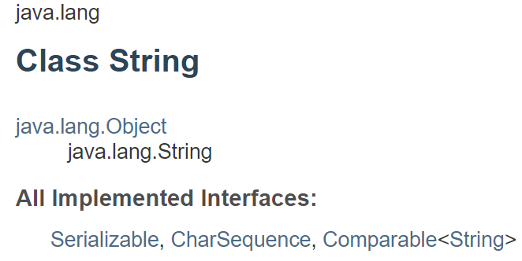
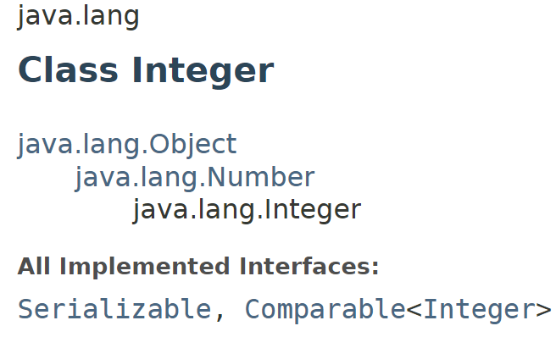
sockOut.println("bonjour");
sockDataOut.writeInt(-1234);

Slide 40

Transmission d’objet par les sockets
import java.io.Serializable;
public class Etudiant implements Serializable{
String nom;
String specialite;
int moy;
Etudiant (String nom, String specialite, int moy) {
this.nom = nom;
this.specialite = specialite;
this.moy = moy;
}
String getNom() {
return nom;
}
public String toString() {
return "Etudiant : "+nom+" "+specialite+" : "+moy;
}
}
L’objet transmis via le réseau
doit être sérialisable
La classe Etudiant est partagée
entre le client et le serveur

Slide 41
Transmission d’objet par les sockets
Un tableau d’étudiants est stocké coté serveur
Objet de type Etudiant
AA | GL | 13
Le client envoie le nom d’un étudiant (String)
Client
Le serveur répond par l’objet Etudiant
Serveur
Application client/serveur pour la gestion de la scolarité

Slide 42
import java.net.*;
import java.io.*;
class ServerEtudiant {
public static void main(String args[]) {
Etudiant[ ] tabEtudiant = {
new Etudiant ("A", "GL", 13),
new Etudiant ("B", "RSD", 12),
new Etudiant ("C", "SIC", 14)};
ServerSocket server = null;
try {
server = new ServerSocket(7777);
while (true) {
Socket sock = server.accept();
}
} catch (IOException e) {
try {server.close();} catch (IOException e2) {}
}
}// fin main
}// fin classe
Code du serveur

Slide 43
import java.io.*; import java.net.*;
public class ClientEtudiant {
public static void main(String[] args) throws IOException {
String hostName = "localhost";
String NomEtudiant = "A";
Socket sock = null;
PrintWriter sockOut = null;
ObjectInputStream sockIn = null;
try {
sock = new Socket(hostName, 7777);
} catch (UnknownHostException e) {System.err.println("host non atteignable : "+hostName); System.exit(1); }
catch (IOException e) {System.err.println("connection impossible avec : "+hostName); System.exit(1);}
sock.close();
}
}
Code du client

Slide 44
import java.io.*; import java.net.*;
public class ClientEtudiant {
public static void main(String[] args) throws IOException {
String hostName = "localhost";
String NomEtudiant = "A";
Socket sock = null;
PrintWriter sockOut = null;
ObjectInputStream sockIn = null;
try {
sock = new Socket(hostName, 7777);
sockOut = new PrintWriter(sock.getOutputStream(), true);
sockIn = new ObjectInputStream(sock.getInputStream());
} catch (UnknownHostException e) {System.err.println("host non atteignable : "+hostName); System.exit(1); }
catch (IOException e) {System.err.println("connection impossible avec : "+hostName); System.exit(1);}
sockOut.close();
sockIn.close();
sock.close();
}
}
Code du client

Slide 45
import java.net.*;
import java.io.*;
class ServerEtudiant {
public static void main(String args[]) {
Etudiant[ ] tabEtudiant = {
new Etudiant ("A", "GL", 13),
new Etudiant ("B", "RSD", 12),
new Etudiant ("C", "SIC", 14)};
ServerSocket server = null;
try {
server = new ServerSocket(7777);
while (true) {
Socket sock = server.accept();
System.out.println("connecte");
ObjectOutputStream sockOut = new ObjectOutputStream(sock.getOutputStream());
BufferedReader sockIn = new BufferedReader(new InputStreamReader(sock.getInputStream()));
sockOut.close(); sockIn.close();
sock.close();
}
} catch (IOException e) {
try {server.close();} catch (IOException e2) {}
}
}// fin main
}// fin classe
Code du serveur

Slide 46
import java.io.*; import java.net.*;
public class ClientEtudiant {
public static void main(String[] args) throws IOException {
String hostName = "localhost";
String NomEtudiant = "A";
Socket sock = null;
PrintWriter sockOut = null;
ObjectInputStream sockIn = null;
try {
sock = new Socket(hostName, 7777);
sockOut = new PrintWriter(sock.getOutputStream(), true);
sockIn = new ObjectInputStream(sock.getInputStream());
} catch (UnknownHostException e) {System.err.println("host non atteignable : "+hostName); System.exit(1); }
catch (IOException e) {System.err.println("connection impossible avec : "+hostName); System.exit(1);}
sockOut.println(NomEtudiant);
try {
Object recu = sockIn.readObject();
if (recu == null) System.out.println("erreur de connection");
else { Etudiant etudiant = (Etudiant) recu;
System.out.println("serveur -> client : " + etudiant);
}
} catch (ClassNotFoundException e) {System.err.println("Classe inconnue : "+hostName); System.exit(1);}
sockOut.close();
sockIn.close();
sock.close();
}
}
Code complet du client
Envoyer le nom de l’étudiant au serveur
Restaurer l’objet etudiant reçu du serveur
Afficher les caractéristiques de l’étudiant

Slide 47
import java.net.*;
import java.io.*;
class ServerEtudiant {
public static void main(String args[]) {
Etudiant[ ] tabEtudiant = {
new Etudiant ("A", "GL", 13),
new Etudiant ("B", "RSD", 12),
new Etudiant ("C", "SIC", 14)};
ServerSocket server = null;
try {
server = new ServerSocket(7777);
while (true) {
Socket sock = server.accept();
System.out.println("connecte");
ObjectOutputStream sockOut = new ObjectOutputStream(sock.getOutputStream());
BufferedReader sockIn = new BufferedReader(new InputStreamReader(sock.getInputStream()));
String recu; while ((recu = sockIn.readLine()) != null) {
System.out.println("recu :"+recu);
String nom = recu.trim();
for (int i=0; i<tabEtudiant.length; i++)
if (tabEtudiant[i].getNom().equals(nom)) {sockOut.writeObject(tabEtudiant[i]);
break;
}// fin if
}
sockOut.close(); sockIn.close();
sock.close();
}
} catch (IOException e) {
try {server.close();} catch (IOException e2) {}
}
}// fin main
}// fin classe
Code complet du serveur
Lire le nom envoyé par le client
Confirmer la réception
Parcourir le tableau pour trouver l’étudiant
Enregistrer l’objet Etudiant afin de l’envoyer au client

Slide 48
Exécution
Coté serveur :
connecte
recu :A
Coté client:
serveur -> client : Etudiant : A GL : 13

